Slide 1
Хімічна зброя
Все, що треба знати.

Slide 2
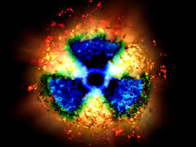
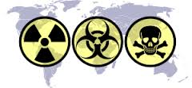
Що це таке?
Вид зброї масового ураження, дія якої заснована на токсичних властивостях хімічних речовин. Головними компонентами хімічної зброї є бойові отруйні засоби і їх застосування, включаючи носії, прилади і пристрої керування, які використовуються для доставки хімічних боєприпасів до цілі.

Slide 3
Характеристика отруйних речовин, засоби і способи захисту від них

Slide 4
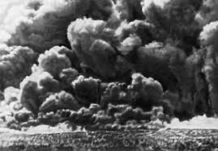
За тактичним призначенням і за характером вражаючої дії ОР поділяються на групи:
смертельні або летальні (для смертельного ураження чи виводу з ладу людей на тривалий термін),
що тимчасово виводять з ладу або інкапаситанти (діють на нервову систему і викликають психічні розлади),
дратівні і навчальні або ірританти.

Slide 5
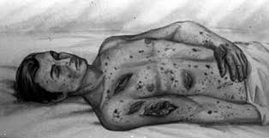
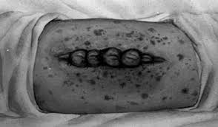
ОР нервово-паралітичної дії

Slide 6
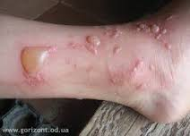
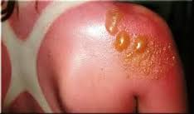
ОР шкірнонаривної дії

Slide 7
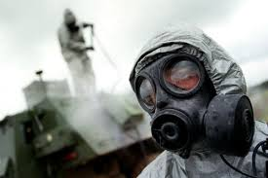
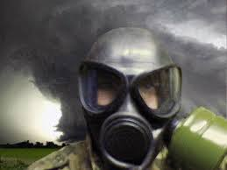
ОР задушливої дії

Slide 8
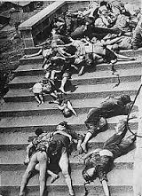
ОР загальноотруйної дії

Slide 9
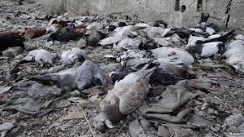
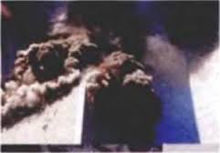
ОР подразнювальної дії

Slide 10
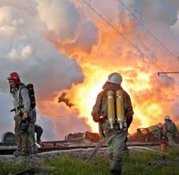
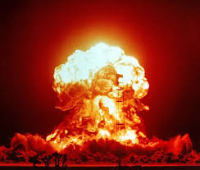
ОР психохімічної дії

Slide 11
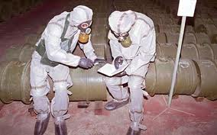

Slide 12
Кінець

